Slide 1
MediLens
progetto di Gestione dell’Informazione.
Matr. 119325. Candidata: Elena Maria Ciuffreda

Slide 2
Scelta del Dataset

Slide 3
Un po’ di contesto..
Il dataset utilizzato è stato costruito estraendo 20 pagine di Wikipedia in lingua italiana relative ad ambiti clinici e patologie (influenza, diabete, ipertensione, bronchite, vaccini, COVID-19, cancro, ecc.), per un totale di circa 20 documenti con titolo e contenuto completi.
Questa scelta nasce dall’esigenza di lavorare su materiali autentici e diversificati, caratterizzati da terminologia specialistica, sinonimi e strutture linguistiche complesse.
In particolare, il dataset copre patologie acute e croniche, procedure preventive (come le vaccinazioni) e termini emergenti (ad es. COVID-19), offrendo un terreno di prova ideale per valutare come ciascun motore gestisca sinonimi (“influenza” vs. “febbre”), ambiguità semantiche e la necessità di bilanciare recall e precision.
L’impiego di Wikipedia garantisce inoltre una fonte aggiornata e liberamente accessibile, favorendo la riproducibilità del progetto e la replicabilità dei risultati in ambito accademico e di ricerca.

Slide 4
Risorsa per la Ricerca di Informazioni Sanitarie
Il dataset scelto per questo progetto proviene dall'ambito medico, un settore in cui l'accuratezza e la pertinenza delle informazioni sono fondamentali.
è indispensabile che un motore di ricerca restituisca risultati non solo rilevanti ma anche precisi, poiché un’informazione inesatta o fuori contesto può compromettere decisioni cliniche o la fiducia dell’utente.

Slide 5
2. Architettura dei motori di ricerca.

Slide 6
L’architettura dei motori di ricerca si basa su 3 sistemi principali:
PostgreSQL sfrutta il modulo tsvector per trasformare i campi testuali in un indice full-text utilizzando to_tsquery e plainto_tsquery per tradurre le espressioni dell’utente in query interne. Il ranking delle risposte viene calcolato con la funzione ts_rank_cd, che implementa un algoritmo di tipo BM25-like (disponibile anche la variante TF-IDF tramite ts_rank).
Whoosh è un motore di ricerca interamente in Python che costruisce un indice invertito a partire da uno schema definito sui campi title e content. Le query vengono analizzate con un MultifieldParser, consentendo ricerche simultanee su più campi. Per il ranking offre due modalità: un modello TF-IDF classico e una versione weighted che applica boost personalizzati ai singoli campi (ad esempio titolo con peso doppio, contenuto con peso standard).
PyLucene integra Apache Lucene nella JVM attraverso binding Python, eseguendo la tokenizzazione, la rimozione delle stopword e lo stemming con ItalianAnalyzer. Le ricerche full-text utilizzano il QueryParser sul campo content e possono essere corredate da un modulo di spell-checking basato su SpellChecker che utilizza i termini del campo title. Il ranking predefinito è basato su BM25, con la possibilità di passare al modello ClassicSimilarity per ottenere un comportamento TF-IDF.

Slide 7
3. Modelli di Ranking

Slide 8
Modelli di ranking utilizzati
TF-IDF (Term Frequency - Inverse Document Frequency): questo modello assegna un punteggio ai documenti in base alla frequenza di un termine all’interno del documento.
BM25 (Best Matching 25): questo modello tiene conto della lunghezza del documento e applica una formula probabilistica per ottimizzare il ranking. E’ ampiamente usato per migliorare la precisione nella selezione dei documenti più rilevanti.
Variante weighted : questo modello si basa sull’idea di assegnare importanza diversa ai singoli campi del documento.
Questa combinazione di TF-IDF, BM25 e variante weighted ci ha permesso di mettere a confronto modelli a complessità crescente e di individuare quale approccio bilancia meglio precisione e recall nel dominio medico.

Slide 9
Modelli di ranking utilizzati
Nel corso del progetto abbiamo adottato tre diversi modelli di ranking per confrontare l’efficacia dei motori di ricerca:
Il primo è il classico TF-IDF, basato sulla frequenza dei termini nel documento normalizzata dall’inverso della frequenza nei documenti del corpus; è stato impiegato sia in Whoosh che come variante secondaria in PyLucene tramite il ClassicSimilarity.
Il secondo modello è BM25, utilizzato come impostazione predefinita in PostgreSQL (ts_rank_cd), in Whoosh e in PyLucene;
in Whoosh abbiamo sperimentato una versione “weighted” del TF-IDF, applicando un boost maggiore al campo title rispetto al campo content, per valutare l’impatto di un ranking che assegna maggiore importanza ai titoli degli articoli; questa medesima logica di peso differenziato è stata adottata anche in PostgreSQL tramite opportuni coefficienti nei campi tsvector.

Slide 10
Una piccola precisazione..
Per quanto concerne la variante weighted: si basa sull’idea di assegnare importanza diversa ai singoli campi del documento.
In Whoosh (e analogamente negli altri motori), al posto di trattare titolo e contenuto alla pari, si applica un boost maggiore al campo title (ad esempio peso = 2.0) rispetto al campo content (peso = 1.0).
In fase di scoring, le occorrenze nei titoli avranno quindi un impatto doppio rispetto a quelle nel testo, migliorando la rilevanza dei risultati che menzionano i termini chiave già nel titolo dell’articolo.

Slide 11
4. Query del benchmark

Slide 12
Query del benchmark
Il benchmark include 10 query progettate per testare l’efficacia dei motori di ricerca.
Ogni query è stata tradotta in linguaggio tecnico per ciascun motore.
Query generiche: Es: ‘influenza’, ‘diabete’, che cercano corrispondenze nei documenti.
Query basate su campo: Es: title:bronchite, per testare la ricerca in campi specifici.
Query complesse: Es: “Diagnosi precoce del tumore”, combinando più termini per simulare scenari di ricerca avanzata.

Slide 13
5. Risultati

Slide 14
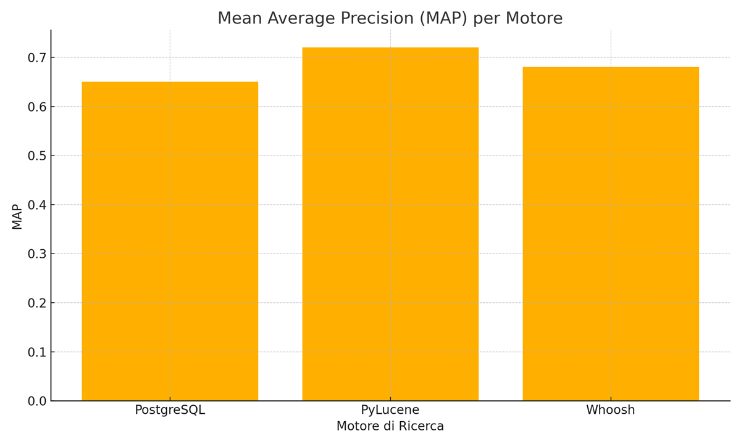
Benchmark e Metriche
PyLucene presenta la MAP più alta con 0.72.
Whoosh e Postgres mostrano buoni risultati ma inferiori.
Possibilità di valutazione di un trade-off: complessità vs performance.

Slide 15
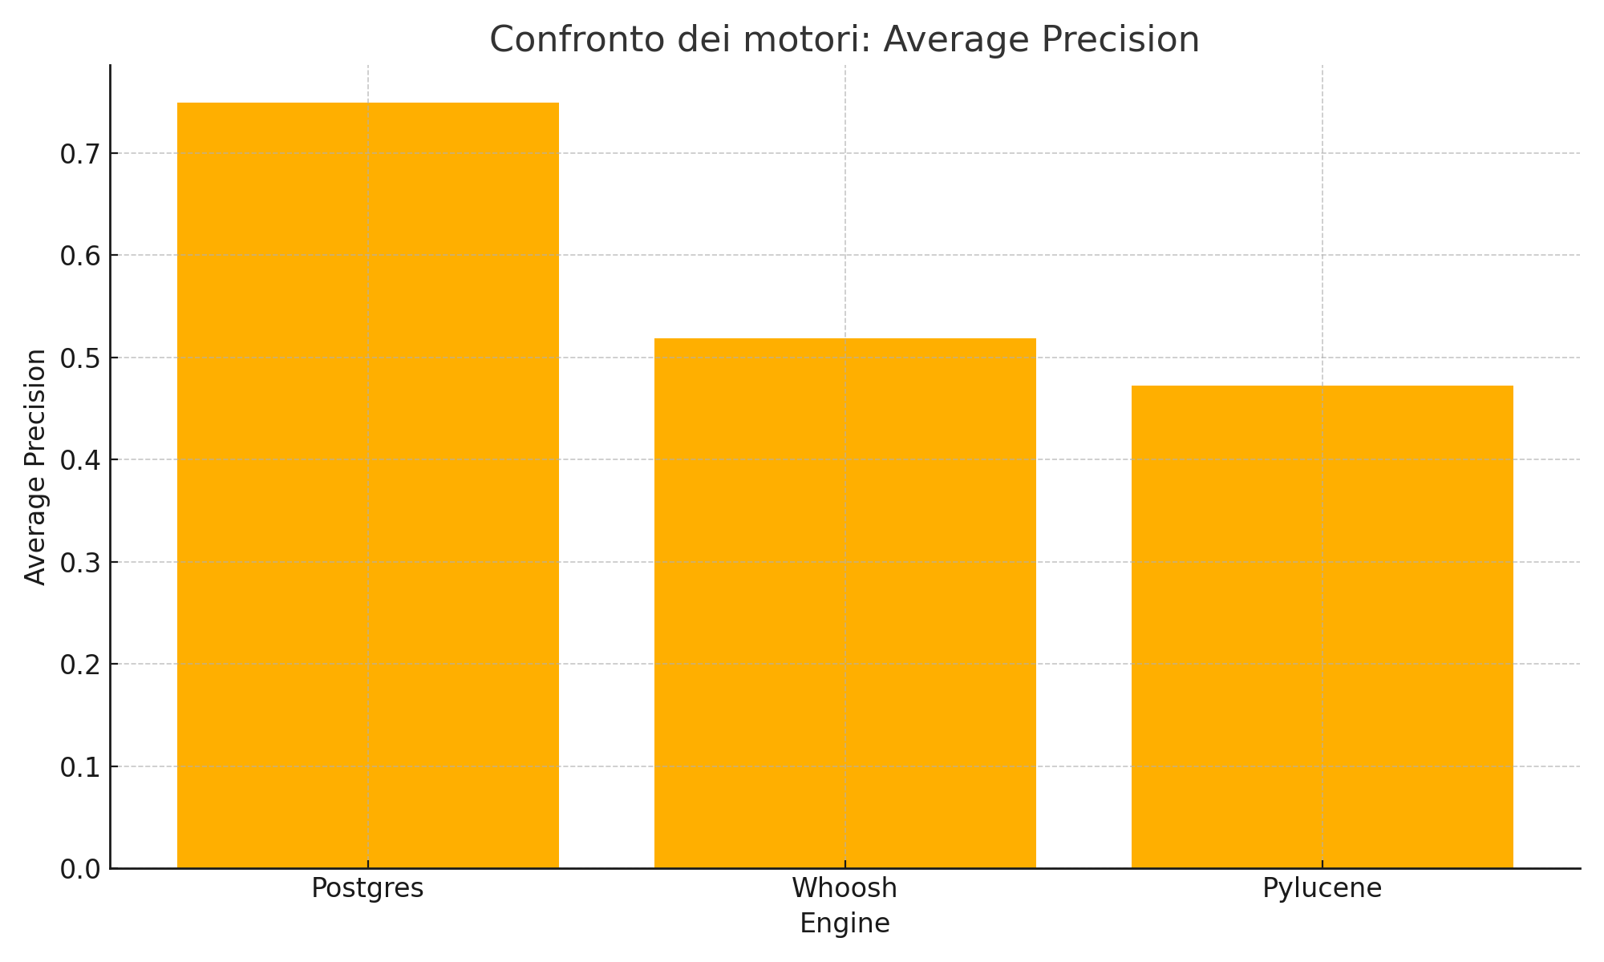
Benchmark e Metriche
Il grafico AP mostra come PostgreSQL ottenga un valore medio di 0,75, seguito da Whoosh con 0,52 e PyLucene con 0,47, indicando una migliore capacità di mantenere risultati rilevanti su tutta la lista restituita.

Slide 16
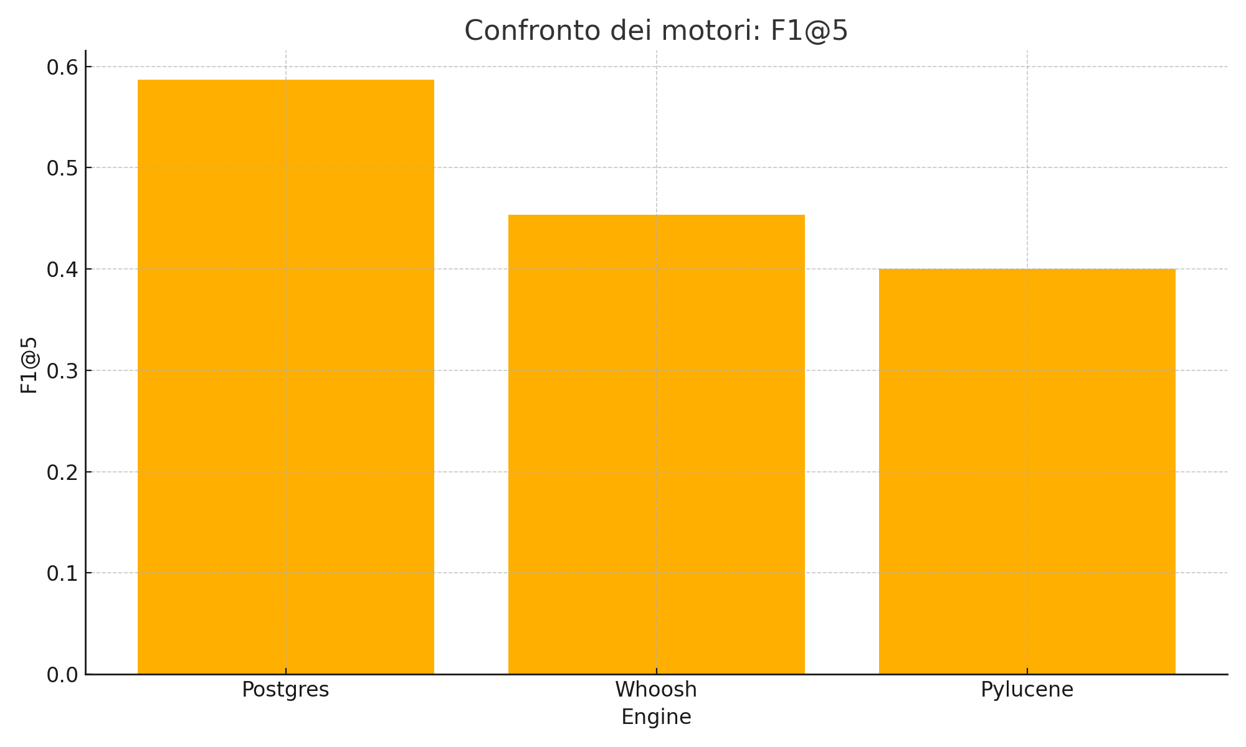

Benchmark e Metriche
Anche se il Gold Standard non è ancora stato formalmente codificato, per questa analisi abbiamo scelto manualmente, per ciascuna delle 10 query mediche, un insieme di documenti di riferimento.

Slide 17
Benchmark e Metriche
Per calcolare il Recall@5, abbiamo misurato la frazione di questi documenti di riferimento ritrovata all’interno dei primi cinque risultati restituiti dal motore. Il grafico mostra quindi come, in media, PostgreSQL recuperi il 44 % dei documenti rilevanti, Whoosh il 34 % e PyLucene il 30 %.

Slide 18

Benchmark e Metriche
La Precision@5 misura la proporzione di documenti effettivamente rilevanti tra i primi cinque risultati restituiti da ciascun motore. Pur non avendo formalizzato un Gold Standard completo, abbiamo selezionato manualmente per ogni query un insieme di documenti chiave considerati pertinenti.

Slide 19
Benchmark e Metriche
Il punteggio Precision@5 viene calcolato come media delle frazioni di risultati rilevanti ritrovati nel top-5 su tutte le 10 query. Nel nostro esperimento, PostgreSQL ottiene una Precision@5 di 0,88, segno di un’elevata capacità di fornire risultati pertinenti già nelle prime posizioni; Whoosh raggiunge 0,68 e PyLucene 0,60, indicando una minore accuratezza iniziale rispetto a PostgreSQL, ma comunque un livello accettabile di rilevanza per ricerche specialistiche in ambito medico.

Slide 20
Benchmark e Metriche
L’F1@5 combina Precision@5 e Recall@5 in un’unica misura armonica, ponendo eguale peso sull’accuratezza (Precision@5) e sulla completezza (Recall@5) nei primi cinque risultati.

Slide 21
Benchmark e Metriche
Anche qui ci siamo basati sullo stesso insieme di documenti di riferimento per ogni query: i punteggi medi risultanti sono 0.59 per PostgreSQL, 0.45 per Whoosh e 0.40 per PyLucene. Questo evidenzia che PostgreSQL, pur non raggiungendo altissime percentuali di recall, riesce a mantenere un bilanciamento ottimale tra precisione e completezza all’interno del top‐5.

Slide 22
6. Conclusioni e sviluppi futuri

Slide 23
Sviluppi Futuri
Definizione del Gold Standard
creando liste di documenti rilevanti per ogni query basate su valutazioni di esperti medici. Questo permetterà di automatizzare il calcolo delle metriche e di rendere i risultati riproducibili.
In secondo luogo, si potrà integrare un ranking semantico con modelli di embedding specializzati in ambito biomedico (ad esempio BioBERT o SciBERT), in modo da catturare sinonimie e relazioni concettuali che vanno al-di-là della mera corrispondenza lessicale.
Tecnica del ‘Did you mean.. ?’
Possibile implementazione ottenibile tramite spell-checker di Lucene e su dizionari medici, suggerendo automaticamente correzioni in caso di termini mal digitati o poco frequenti. Questi miglioramenti porteranno il sistema da un prototipo accademico a uno strumento concreto per la ricerca di informazioni cliniche.

Slide 24
Grazie dell’attenzione.

